Slide 1
MIEJSKI OŚRODEK SPORTU I REKREACJI W MOŃKACH

Slide 2
Grupy rocznikowe
Junior młodszy 1996/1997
Tramkparz 1998/1999
Młodzik 2000/2001
Orlik 2002/2003
Żak 2004/2005
Przedszkole 2006/2007/2008
Grupa naborowa dziewcząt

Slide 3
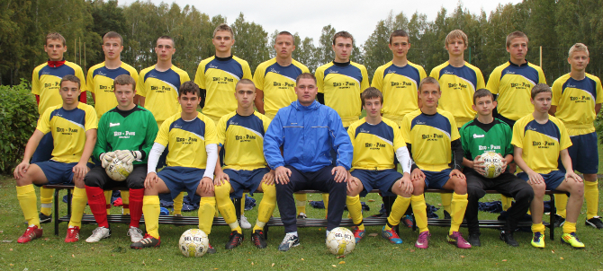
Junior Młodszy

Slide 4
1 | Krypnianka Krypno | 10 | 10 | 0 | 0 | 53:16 | 4 | 0 | 0 | 24:7 | 6 | 0 | 0 | 29:9 | 30
2 | MOSiR Mońki | 10 | 9 | 0 | 1 | 64:11 | 5 | 0 | 1 | 43:9 | 4 | 0 | 0 | 21:2 | 27
3 | Korona Dobrzyniewo | 10 | 6 | 1 | 3 | 30:17 | 4 | 0 | 2 | 21:12 | 2 | 1 | 1 | 9:5 | 19
4 | Skra Czarna Białostocka | 10 | 6 | 0 | 4 | 35:17 | 3 | 0 | 2 | 13:8 | 3 | 0 | 2 | 22:9 | 18
5 | Dąb Dąbrowa Białostocka | 10 | 5 | 2 | 3 | 32:22 | 2 | 2 | 1 | 16:6 | 3 | 0 | 2 | 16:16 | 17
6 | KS Śniadowo | 10 | 5 | 1 | 4 | 30:22 | 2 | 0 | 2 | 14:8 | 3 | 1 | 2 | 16:14 | 16
7 | Sparta Augustów | 10 | 3 | 1 | 6 | 16:39 | 1 | 1 | 4 | 8:18 | 2 | 0 | 2 | 8:21 | 10
8 | Perspektywa Łomża | 10 | 3 | 1 | 6 | 26:37 | 2 | 0 | 3 | 14:21 | 1 | 1 | 3 | 12:16 | 10
9 | Hetman II Białystok | 10 | 3 | 0 | 7 | 21:26 | 3 | 0 | 2 | 18:11 | 0 | 0 | 5 | 3:15 | 9
10 | Skra Wizna | 10 | 1 | 1 | 8 | 25:84 | 0 | 0 | 4 | 6:34 | 1 | 1 | 4 | 19:50 | 4
11 | Victoria Jedwabne | 10 | 0 | 1 | 9 | 15:56 | 0 | 1 | 4 | 10:26 | 0 | 0 | 5 | 5:30 | 1

Slide 5
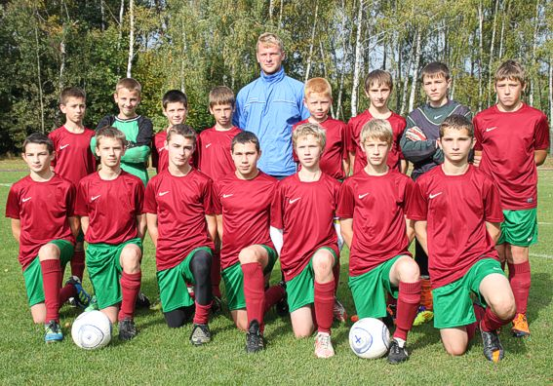
Trampkarz

Slide 6
1 | OSiR Wigry Suwałki | 8 | 7 | 1 | 0 | 63:4 | 3 | 0 | 0 | 32:1 | 4 | 1 | 0 | 31:3 | 22
2 | MOSP Jagiellonia Białystok | 8 | 7 | 0 | 1 | 72:4 | 3 | 0 | 1 | 21:2 | 4 | 0 | 0 | 51:2 | 21
3 | BSP Jagiellonia Białystok | 8 | 5 | 1 | 2 | 29:15 | 3 | 1 | 0 | 18:5 | 2 | 0 | 2 | 11:10 | 16
4 | MOSiR Mońki | 8 | 5 | 0 | 3 | 20:16 | 3 | 0 | 1 | 8:7 | 2 | 0 | 2 | 12:9 | 15
5 | Piast Białystok | 7 | 4 | 0 | 3 | 30:20 | 3 | 0 | 1 | 23:12 | 1 | 0 | 2 | 7:8 | 12
6 | Skra Czarna Białostocka | 8 | 2 | 1 | 5 | 15:50 | 0 | 1 | 3 | 2:26 | 2 | 0 | 2 | 13:24 | 7
7 | Sokół Sokółka | 8 | 1 | 1 | 6 | 9:37 | 1 | 0 | 3 | 7:21 | 0 | 1 | 3 | 2:16 | 4
8 | OSiR II Wigry Suwałki | 8 | 1 | 0 | 7 | 9:55 | 0 | 0 | 5 | 6:40 | 1 | 0 | 2 | 3:15 | 3
9 | Sparta Augustów | 7 | 1 | 0 | 6 | 11:57 | 0 | 0 | 3 | 5:22 | 1 | 0 | 3 | 6:35 | 3

Slide 7
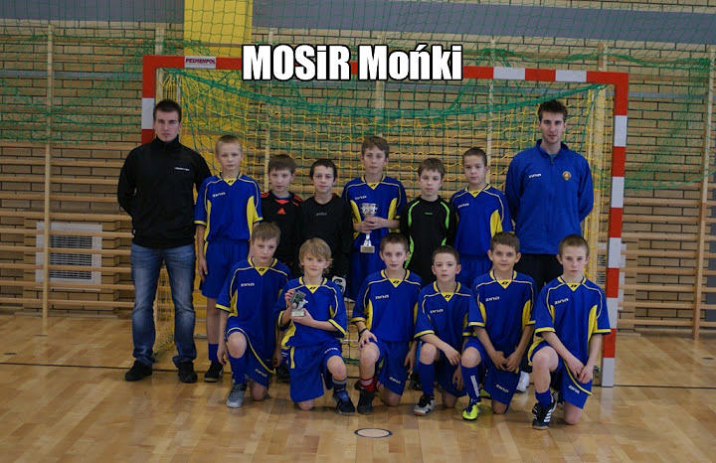
Młodzik

Slide 8
Orlik

Slide 9
Żak

Slide 10
Przedszkole

Slide 11
Grupa naborowa Dziewcząt

Slide 12
Kadra Szkoleniowa
Marcin Grygo
Bartosz Kobrzyniecki
Łukasz Studniarek
Marcin Wrutniak

Slide 13
Pracownicy MOSiR Mońki
Arkadiusz Studniarek – Dyrektor
Zdzisław Wrutniak – Referent
Eugeniusz Dziekoński – Konserwator
Monika Sołowiej - księgowość
Grzegorz Kiszło
Marcin Grygo
Bartosz Kobrzyniecki
Łukasz Godlewski

Slide 14
Zawodnicy powoływani do kadry wojewódzkiej
Junior młodszy – Marcin Mocarski
Trampkarze – Rafał Sulewski, Rafał Modzelewski
Młodzik – Jakub Chojnowski
III liga kobiet – Julia Marcinkiewicz, Katarzyna Bielska

Slide 15
Zawodnicy wypożyczeni
Norman Mogielnicki 95’,
Kamil Kulikowski 96’,
Karol Sak 96’,
Szymon Pawełko 98’
– wszyscy MOSP Jagiellonia Białystok

Slide 16
Partnerzy Sportowi
Zespół Szkół w Mońkach
Szkoła Podstawowa nr 2 w Mońkach
Publiczne Gimnazjum w Mońkach
ZSOiZ w Mońkach
Powiatowa Pływalnia w Mońkach

